Slide 1
Module FISE2 - HPP 2018-2019
Introduction to SIMD – SSE/AVX
Guillaume MULLER

Slide 2
Placement dans le cursus FISE2 ?
Pourquoi un cours d’architecture / HPC ?
Approche classique HPC = cluster/distribuer
  Et si le code n’est pas efficace ?
  => optimiser en local d’abord
Les machines actuelles sont déjà massivement parallèles
Une partie des optimisations n'est pas automatisable
  => impossible de se reposer sur des outils seulement
  => en tant que (futurs) ingénieurs info : connaissances obligatoires

Slide 3
Placement dans le cours
Task Parallelism
  multiple cores, hyper/multi-threading
Instruction/Data Parallelism
  execute multiple instructions simultaneously

Slide 4
"ça dépend, ça dépasse" ?
Utilisateurs
- Développeurs
- Compilateurs
Qui a déjà utilisé/programmé sur un processeur autre que Intel ?
Passé
- Besoins
- Capacités
- Erreurs
Concepteur
micro-architecture
Futur
- Rêve
- Nvx besoins
- Nelles capacités
Électronique
- Limites Physiques
- Complexité
Notes:
4 directions
connaître le passé et avoir en tête un but futur
répondre aux besoins des utilisateurs/dev sans casser la tête aux micro-architectes/compilateurs ou refaire les erreurs du passé
Coincé entre 4 besoins contradictoires
=> Plein de questions vont se poser au concepteur de l’architecture et la réponse la plus courante sera “ça dépend” !
Il existe pleins de possibilités pour chaque choix
=> Il existe plein de combinaisons
=> Il existe plein d’architecture de processeurs différentes
Ex: #registers, registers size, ...

Slide 5
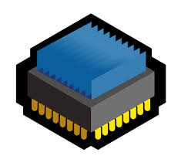
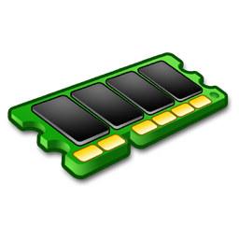
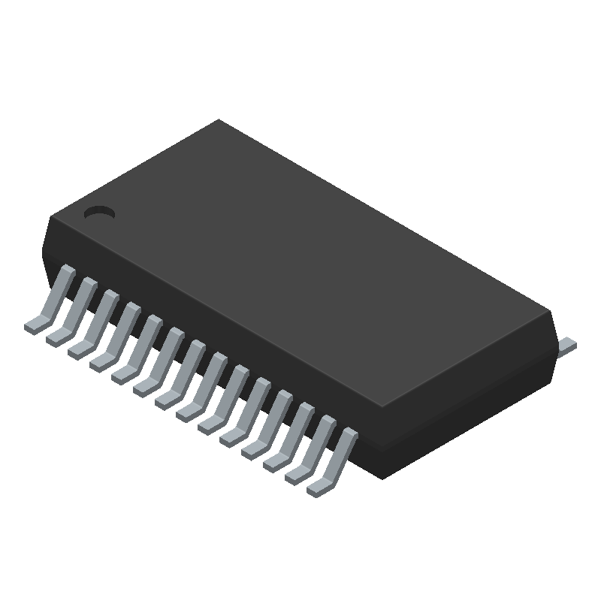
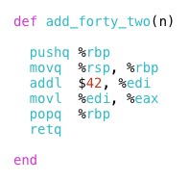
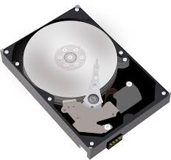
“Rappels”
store
load data
decode
execute
load instr.
registers
IP/JMP
LD/ST
ADD/SUB/MULT/DIV/...

